Slide 1
방 탈출 프로젝트 계획3 - 인게임

Slide 2
프로젝트 진행 계획
9.30(수)~10.05(월) - 시작화면 구성
10.05~10.12 - 메뉴 구성
10.13~10.19 - 인게임 구성
10.20~10.26 /중간고사 - 인게임 구성
10.27(화)~11.02(월)/중간고사 - 인게임 구성
11.03~11.09 – 인게임, 중간발표
11.10~11.16 - 인게임 , 엔딩
11.17~11.23 - 버그 수정 및 디자인 수정
11.24~11.30 - 버그 수정 및 디자인 수정
12.01(화)~12.07(월) – 최종 발표 / 12.01 또는 12.03일 예상 (3조 = 12.01 화요일 발표 예상)

Slide 3
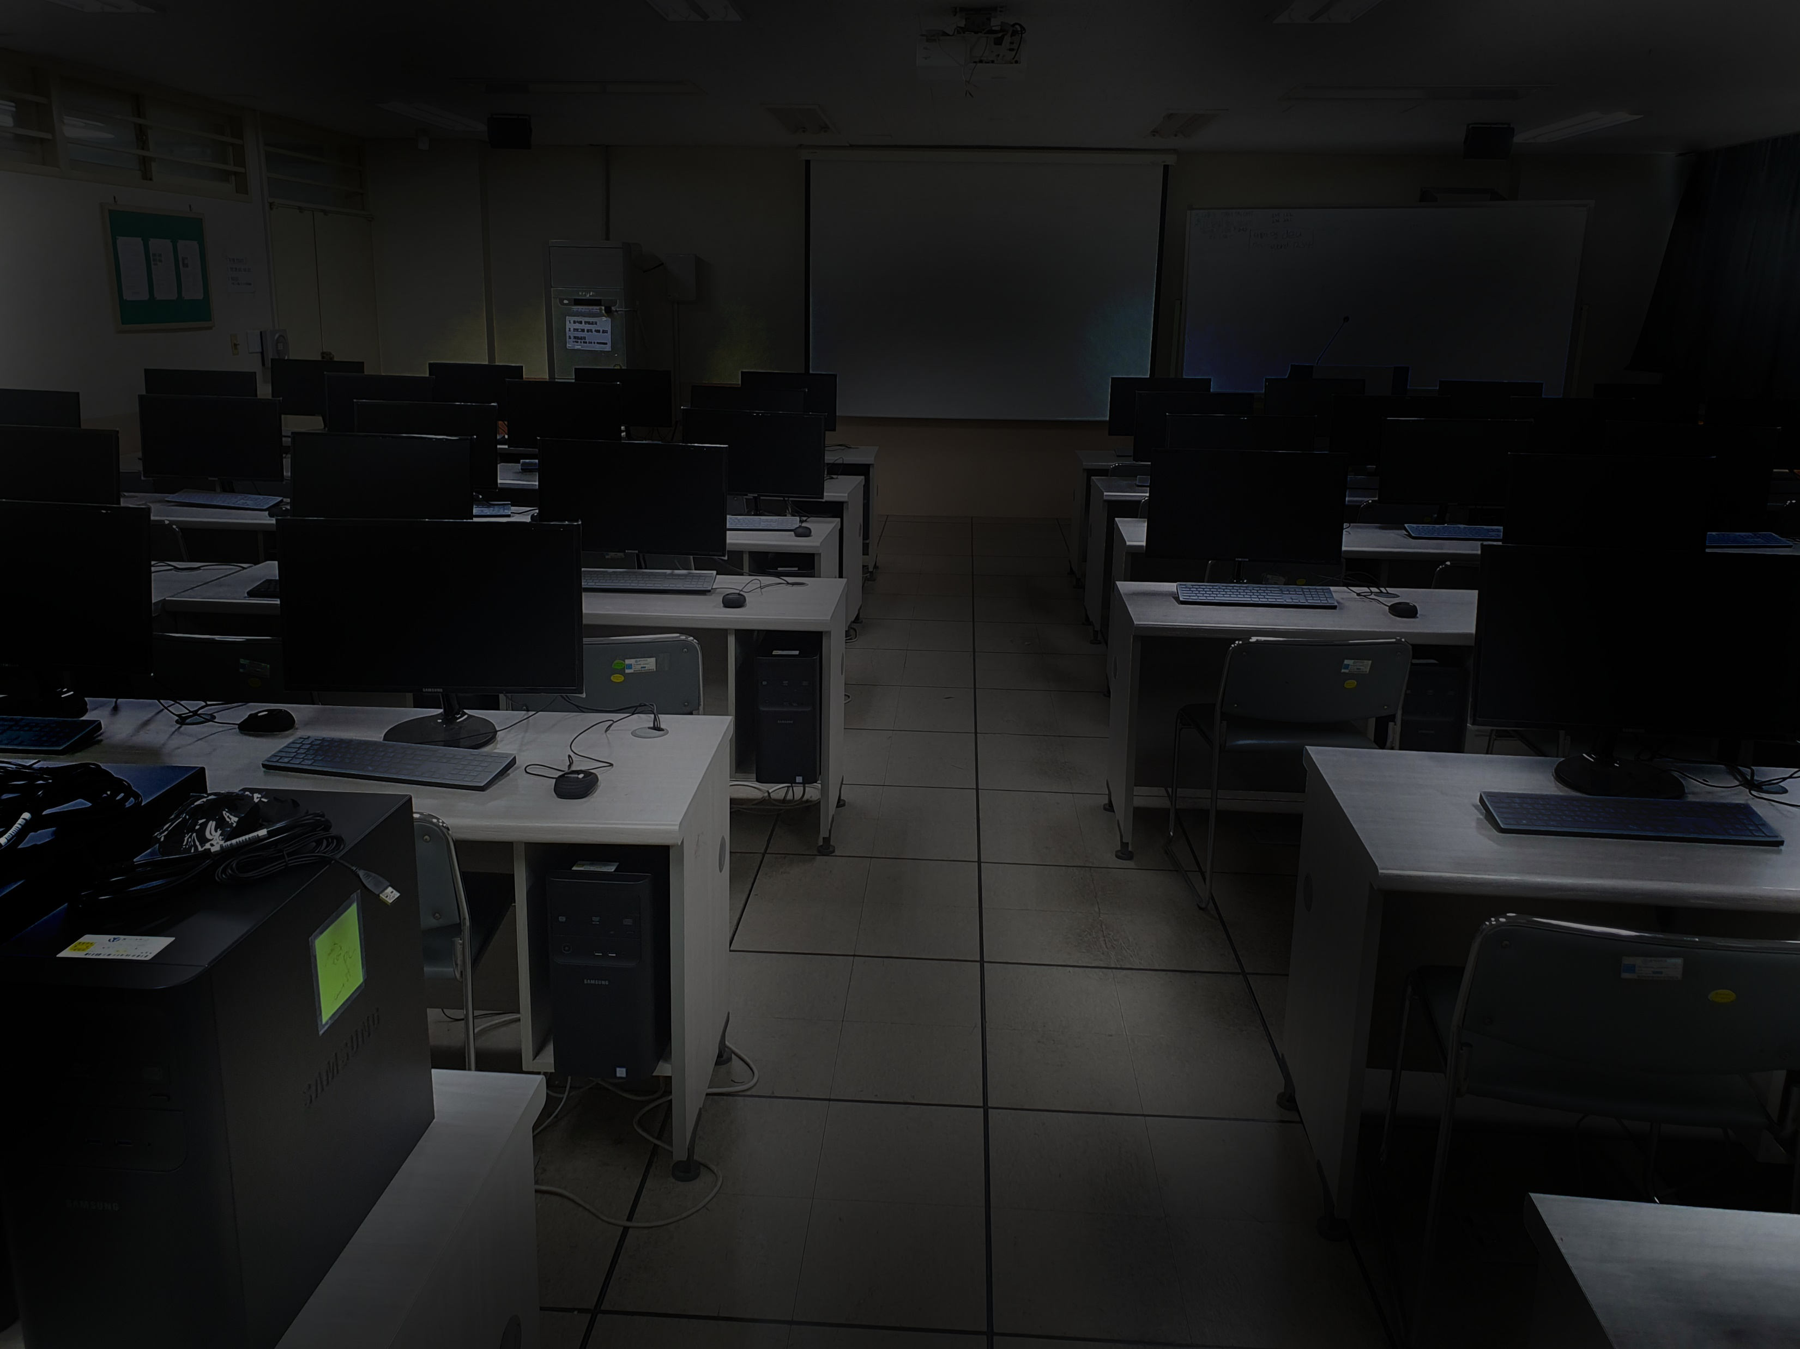
인게임 구성

Slide 4
인게임 구성-메뉴
Menu
Menu
계속하기
계속하기
옵션
옵션
나가기
나가기

Slide 5
Menu
Menu
계속하기
계속하기
Esc 누를시 메뉴 화면이 뜸
옵션
옵션
나가기
나가기
옵션 누를시 효과음 끄고 켤수있는 창을 띄움

Slide 6
옵션
옵션
사운드
사운드
버튼 효과음
버튼 효과음

Slide 7
옵션
옵션
사운드
사운드
버튼 효과음
버튼 효과음
1.버튼 효과음 끄고 켤수있음
2. X 누를시 메뉴 선택으로 넘어감

Slide 8
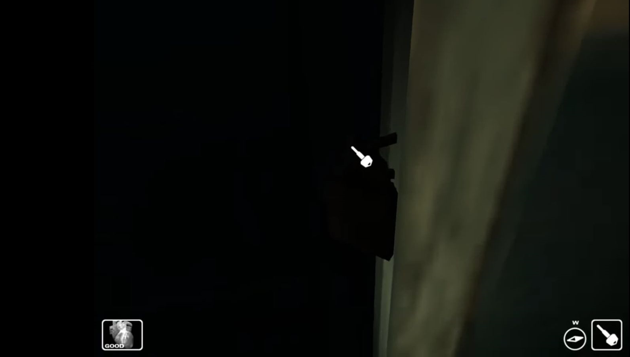
인게임 구성- 아이템 사용법
예를들어 문을 열기위한 열쇠라는 아이템이 인벤토리내에 있을때 마우스를 문에 올릴경우 열쇠모양의 아이콘이 뜨면서 한번 더 클릭할 경우 문을 열수있게됨 .
인벤토리내에 열쇠가 없을때는 아무런 아이콘이 뜨지 않는다.

Slide 9
인게임 구성-사물배치
인벤토리 창

Slide 10
강의실 816호
*사용후 컴퓨터 전원 OFF!
아이디: deu1234
비밀번호: a1234

Slide 11
강의실 816호
*사용후 컴퓨터 전원 OFF!
아이디: deu1234
비밀번호: a1234
컴퓨터 아이디 비밀번호
강의실로 돌아가는 버튼

Slide 12

아이디
비밀번호

Slide 13
아이디
화이트 보드에 적혀있는 아이디 비밀번호를 이용해 로그인
+로그인 완료시 사운드 추가
비밀번호

Slide 14




Slide 15
왼쪽 아이콘 누를시 사운드 추가

Slide 16
x
암호:
확인

Slide 17
x
암호:
확인
암호는 빔프로젝트를 키고 스크린 화면을 통해 확인할 수 있음
+암호 틀리거나 맞을시 사운드 추가

Slide 18
텍스트
X
파일 편집 서식 보기 도움말
9
7
3
1

Slide 19
텍스트
X
파일 편집 서식 보기 도움말
9
7
3
1
문 비밀번호: 7391

Slide 20


게 시 판
교과과정
1학년 기초프로그래밍, 컴퓨터 공학개론
2학년
객체지향프로그래밍, 자바프로그래밍
3학년
데이터베이스
4학년
Unix시스템
학과 동아리
컴퓨터공학과 축구 동아리: 해XX
교수
김XX 교수
최XX 교수
이XX 교수
장XX 교수
장XX 교수
이XX 교수
안XX 교수
박XX 교수
임XX 교수

Slide 21
게 시 판
교과과정
1학년 기초프로그래밍, 컴퓨터 공학개론
2학년
객체지향프로그래밍, 자바프로그래밍
3학년
데이터베이스
4학년
Unix시스템
학과 동아리
컴퓨터공학과 축구 동아리: 해XX
교수
김XX 교수
최XX 교수
이XX 교수
장XX 교수
장XX 교수
이XX 교수
안XX 교수
박XX 교수
임XX 교수
열쇠 클릭시 인벤토리에 추가됨 + 사운드 추가
용도: 강의실 뒷편 사물함 상자 열쇠

Slide 22
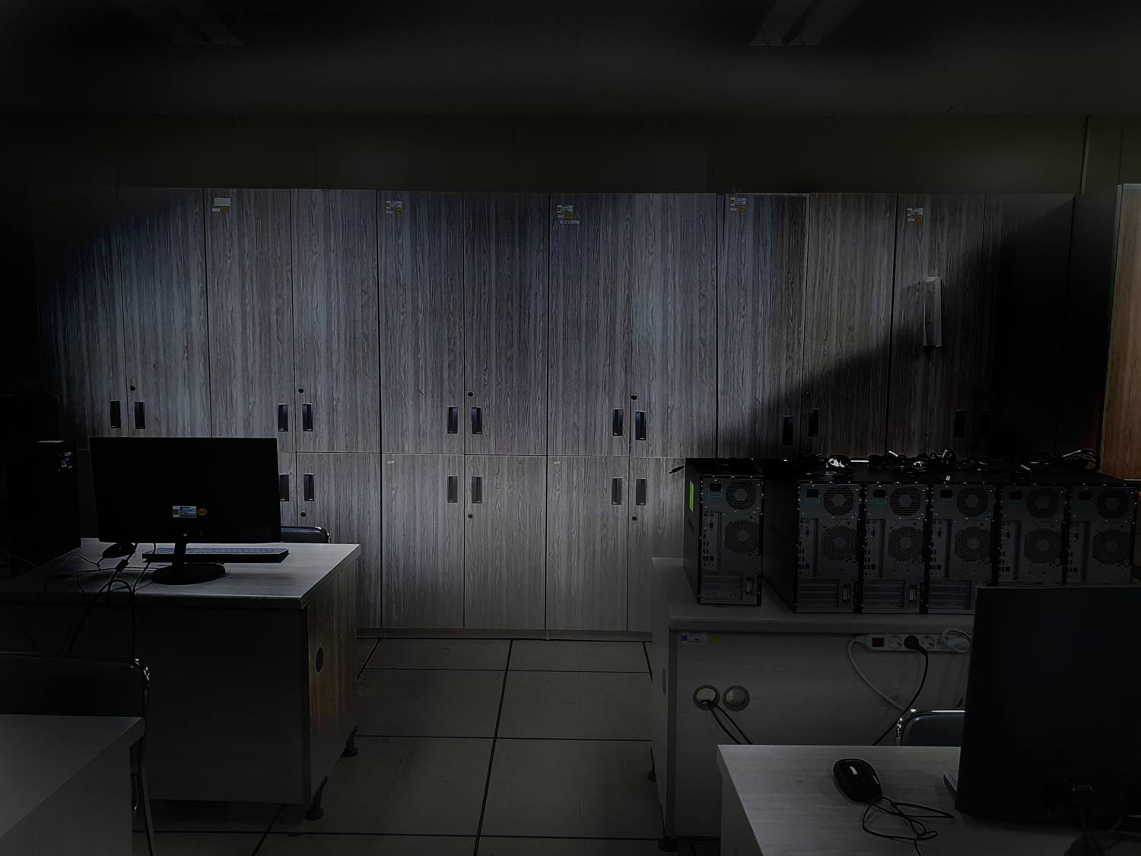
클릭시 열쇠를 이용해 열수있는 사물이 보임

Slide 23


Slide 24
마우스를 통해 열쇠 구멍에 올릴경우 열쇠모양의 아이콘이 뜨면서 클릭시 문이 열림
+ 열쇠를 통해 문을 열시 사운드 추가

Slide 25




클릭시 usb선을 인벤토리에 추가 + 사운드
용도: 빔 프로젝터 뒷편 선

Slide 26
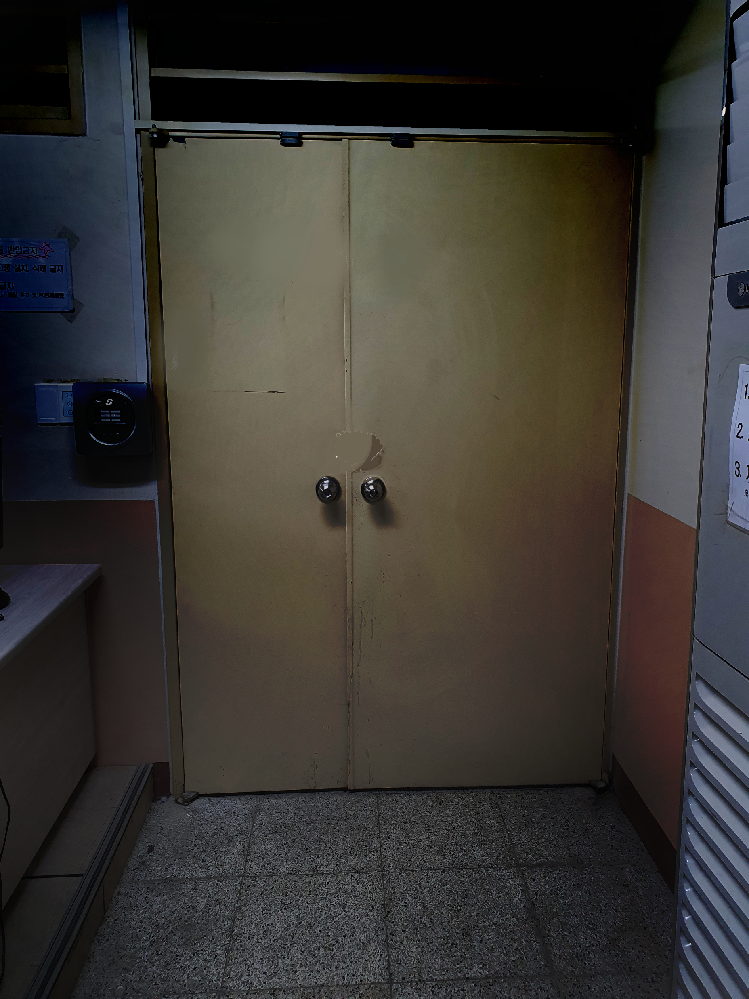
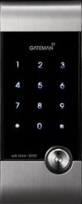

Slide 27
문을 열기위해 도어락 비밀번호를 입력해야함

Slide 28

1
2
3
4
5
6
7
8
9
*
0
#

Slide 29
1
2
3
4
5
6
비밀번호 입력 버튼
+ 버튼을 누를시 사운드 들림
7
8
9
*
0
#
버튼 입력후 왼쪽 버튼을 누를시 비밀번호가 맞나 틀리나 확인가능
+사운드 추가

Slide 30
1
2
3
4
5
6
버튼 누를시 버튼 색깔이 바뀜
7
8
9
*
0
#
비밀번호가 맞을시 버튼 색깔이 바뀜

Slide 31


Projector

Slide 32
Projector
usb선을 찾아 usb선을 연결후 전원을 켜야함
빔 프로젝터를 켜기위해 1개의 usb 가 필요함

Slide 33

Projector
전원이 켜진후 상태
+사운드 추가
Usb선을 꼽은후 상태
+사운드 추가

Slide 34
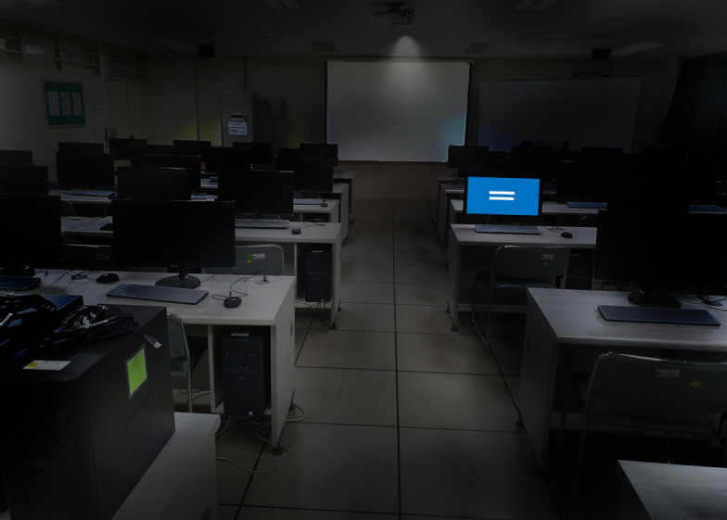
public class Password{
public static void main(String[] args) {
int num1=6;
int num2=8;
int []arr={5,8,3};
String []arr2={"a","@","b"};
System.out.print("Password: ");
for(int i=0;i<arr.length;i++)
System.out.print(arr[i]);
for(int i=0;i<arr.length;i++)
System.out.print(arr2[i]);
for(int i=0;i<2;i++)
System.out.print(num1+num2);
}
}

Slide 35
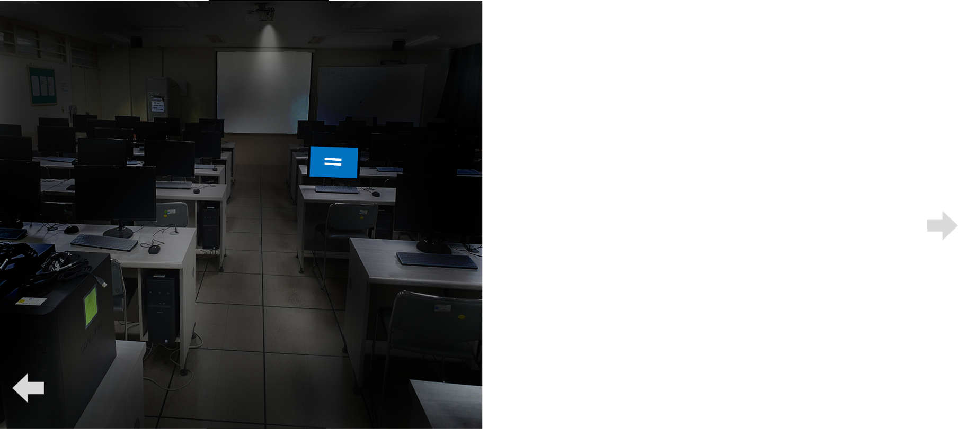
public class Password{
public static void main(String[] args) {
int num1=6;
int num2=8;
int []arr={5,8,3};
String []arr2={"a","@","b"};
System.out.print("Password: ");
for(int i=0;i<arr.length;i++)
System.out.print(arr[i]);
for(int i=0;i<arr.length;i++)
System.out.print(arr2[i]);
for(int i=0;i<2;i++)
System.out.print(num1+num2);
}
}
프로젝터 전원이 켜진후 스크린 클릭시 스크린 화면 이동

Slide 36

public class Password{
public static void main(String[] args) {
int num1=6;
int num2=8;
int []arr={5,8,3};
String []arr2={"a","@","b"};
System.out.print("Password: ");
for(int i=0;i<arr.length;i++)
System.out.print(arr[i]);
for(int i=0;i<arr.length;i++)
System.out.print(arr2[i]);
for(int i=0;i<2;i++)
System.out.print(num1+num2);
}
}

Slide 37
public class Password{
public static void main(String[] args) {
int num1=6;
int num2=8;
int []arr={5,8,3};
String []arr2={"a","@","b"};
System.out.print("Password: ");
for(int i=0;i<arr.length;i++)
System.out.print(arr[i]);
for(int i=0;i<arr.length;i++)
System.out.print(arr2[i]);
for(int i=0;i<2;i++)
System.out.print(num1+num2);
}
}
위 문제를 풀 경우 컴퓨터 파일 비밀번호를 알수있다.(비밀번호: 583a@b1414)

Slide 38
시작화면 관련 수정사항
현재 회원가입 완료시 메모장에 아이디 비밀번호가 저장되는 형식으로 되어있음.
메모장으로 데이터를 저장하지 말고 게임에서 따로 관리자 전용 아이디 비밀번호를 만들어서 로그인 시 메뉴화면에서 회원가입시 아이디 비밀번호 데이터들을 관리할 수 있게 만든다.

Slide 39
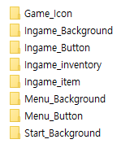
프로젝트 파일 수정 사항
앞으로 이미지 파일이나 사운드 파일을 보낼때 왼쪽처럼 각 파일들이 들어갈 폴더를 만들어서 보낼생각
게임 아이콘 이미지
인게임 배경화면
인게임 버튼
인게임 인벤토리
인게임 아이템
메뉴 배경화면
인게임 배경화면
시작화면 배경화면

Slide 40
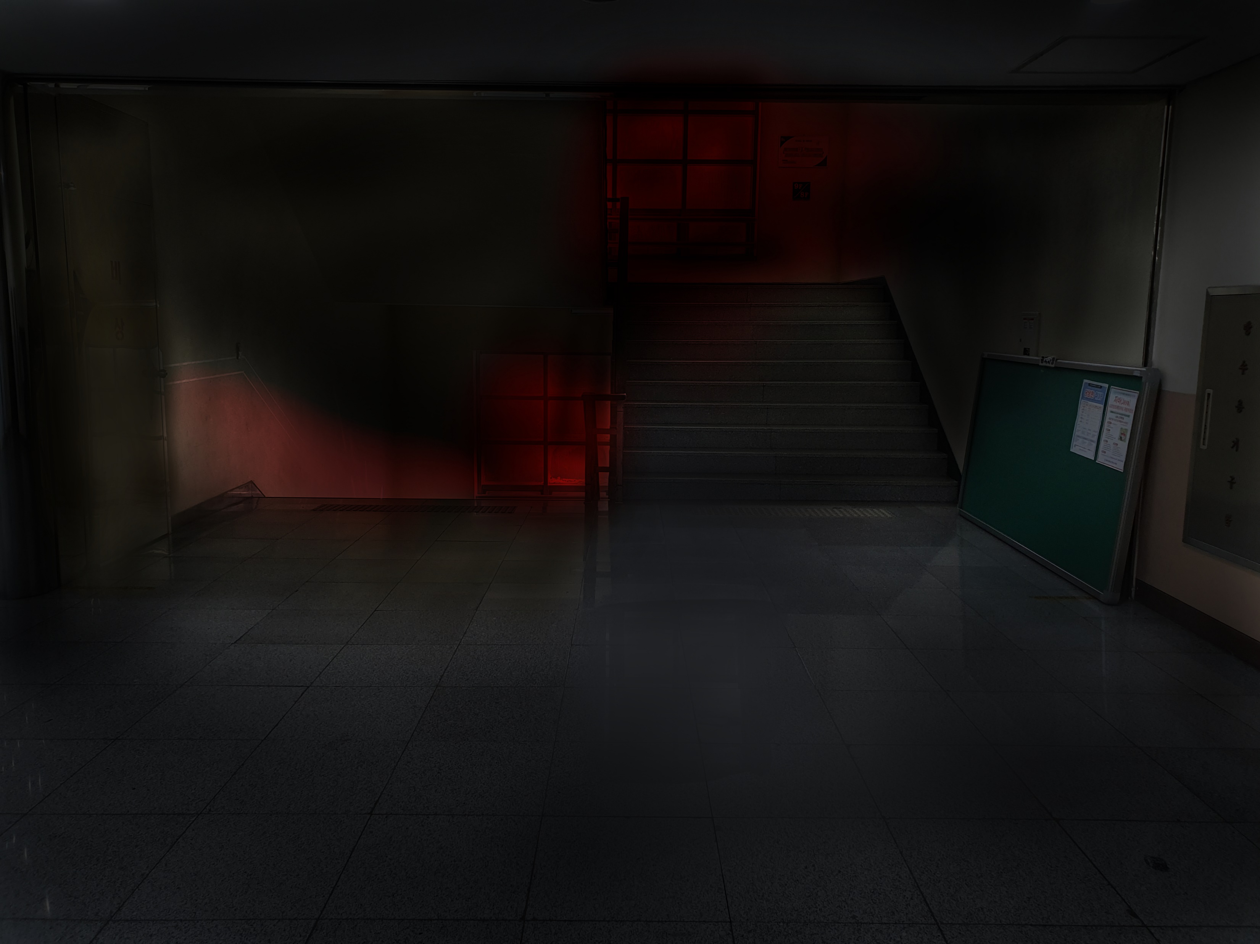
인게임 구성2 -10.20~
현재 인게임구성은 강의실 문을 열어 탈출하는데까지 구성되어 있음.
다음 인게임 구성은 강의실 문을 열면 아래의 화면으로 이동
1. 왼쪽 사진에서 4층 정문으로 내려가는 버튼, 왼쪽과 오른쪽 복도를 볼수있는 버튼 , 엘리베이터로 이동하는 버튼
2. 버튼 누를시 다음 화면으로 이동가능하게 만듬

Slide 41
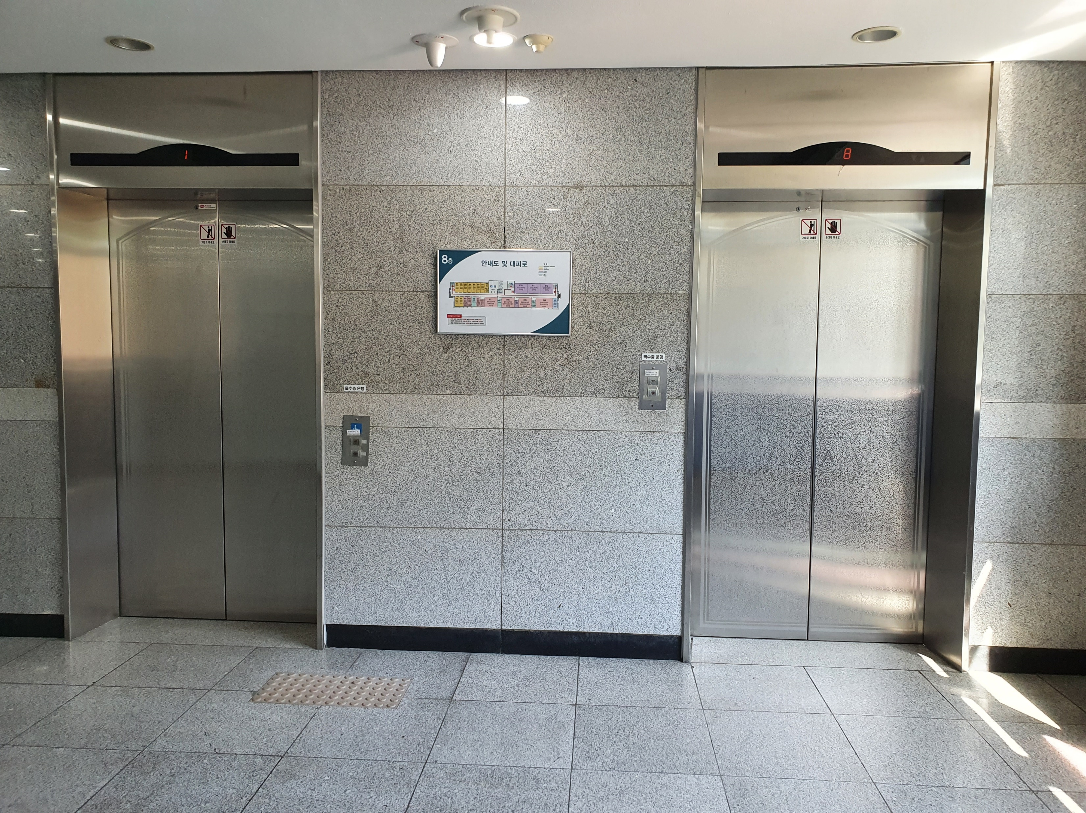
인게임 구성2 -10.20~
3. 엘리베이터 버튼을 누르면 왼쪽 화면과같이 이동가능
4. 엘리베이터를 클릭시 엘리베이터 안으로 이동함
5. 엘리베이터안에서 1층으로 가는 버튼을 눌러 1층으로 이동

Slide 42
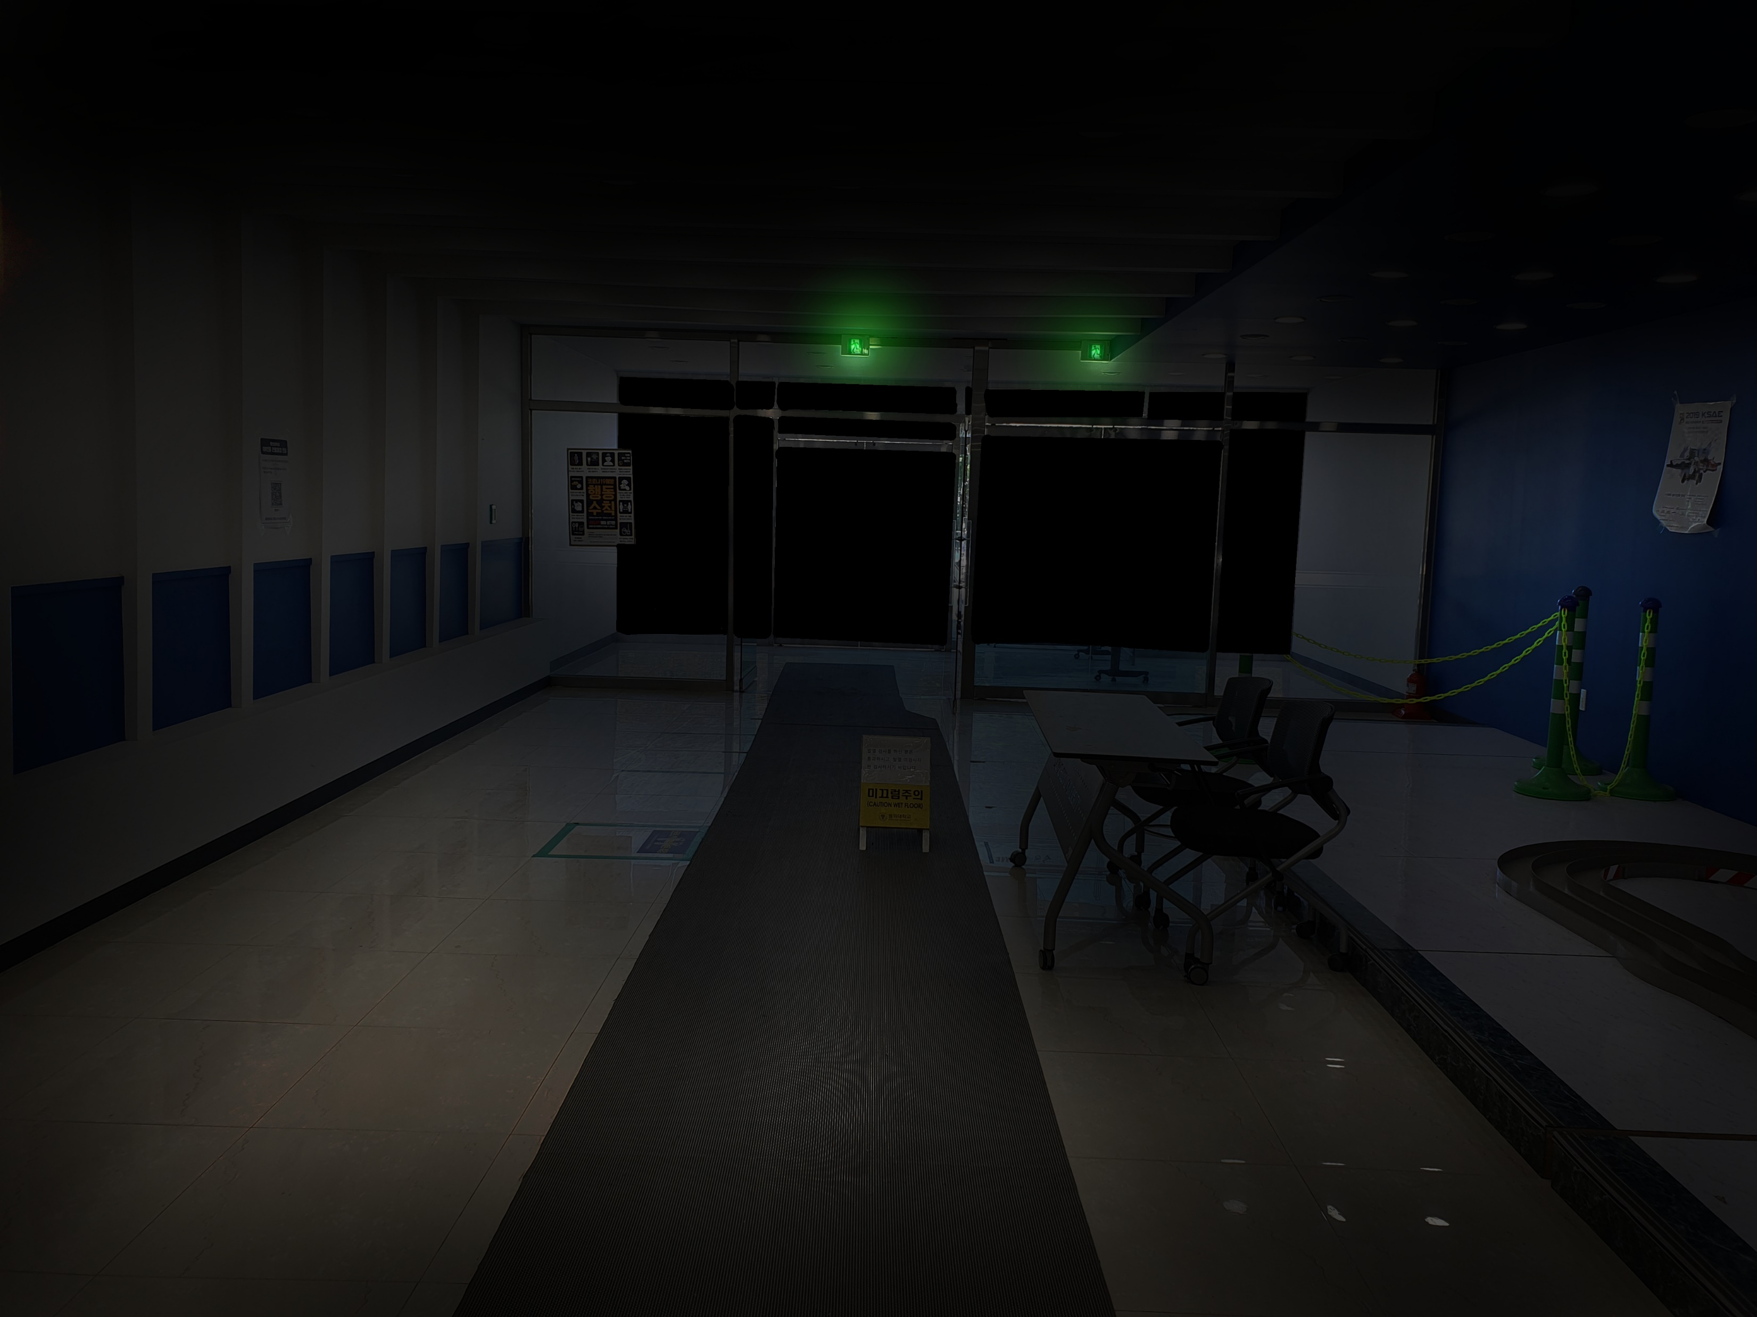
인게임 구성2 -10.20~
6. 왼쪽 1층을 나타내는 화면에서 아이템을 얻고 다시 엘리베이터를 타고 8층으로 이동하는것까지 구현
단 어디까지나 구현 예정 사항이고 현재 중간시험 기간이기도 하고 진행속도도 상황에 따라 달라질 수 있기 때문에 약간식은 조정이 될 수 있음.

Slide 43



8
1600 kg
24 명
9
5
8
4
7
3
6
2
1

Slide 44
4
1600 kg
24 명
9
5
8
4
7
3
6
2
1

